Slide 1
MANDAMIENTOS MINISTERIALES
Coordinación para la Prevención de
Delitos Electrónicos

Slide 3
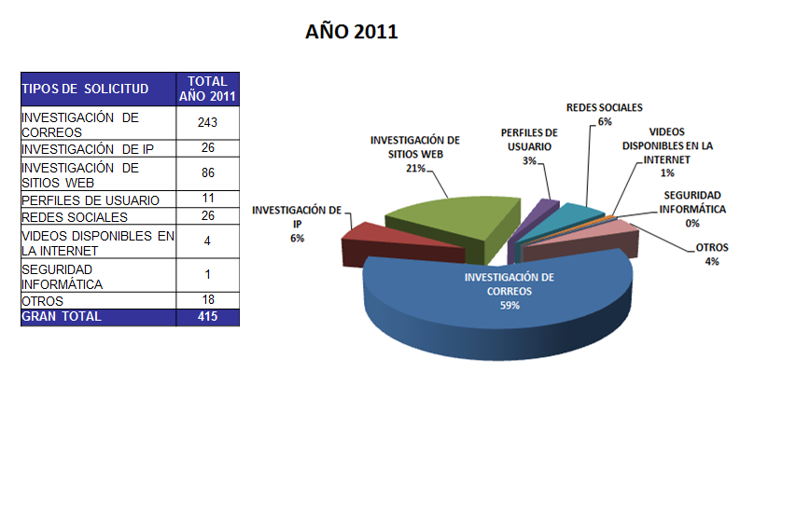

Slide 5
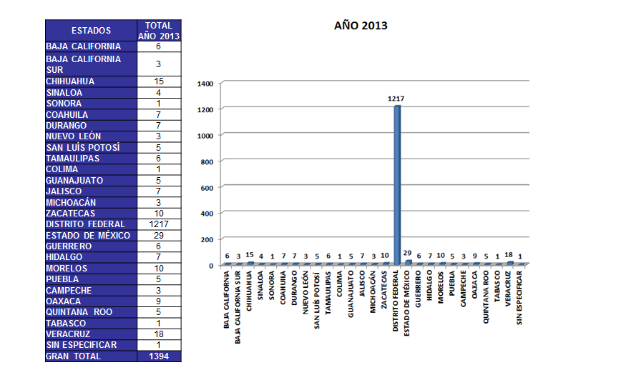

Slide 6
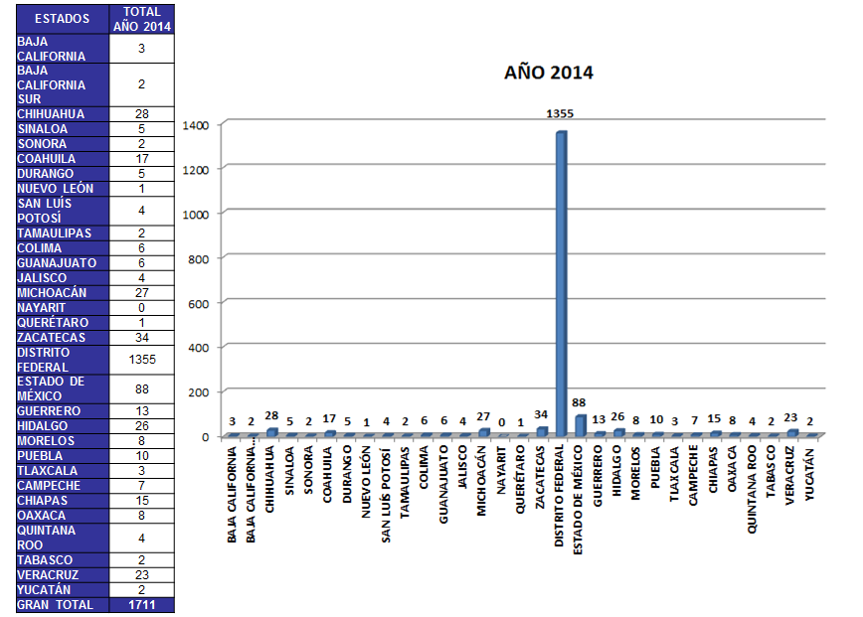
6

Slide 7
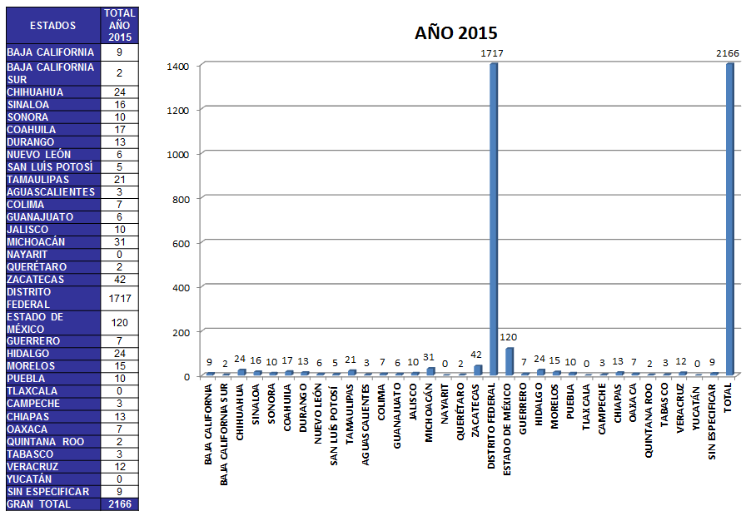
7

Slide 8
ATENCIÓN CIUDADANA
8

Slide 9
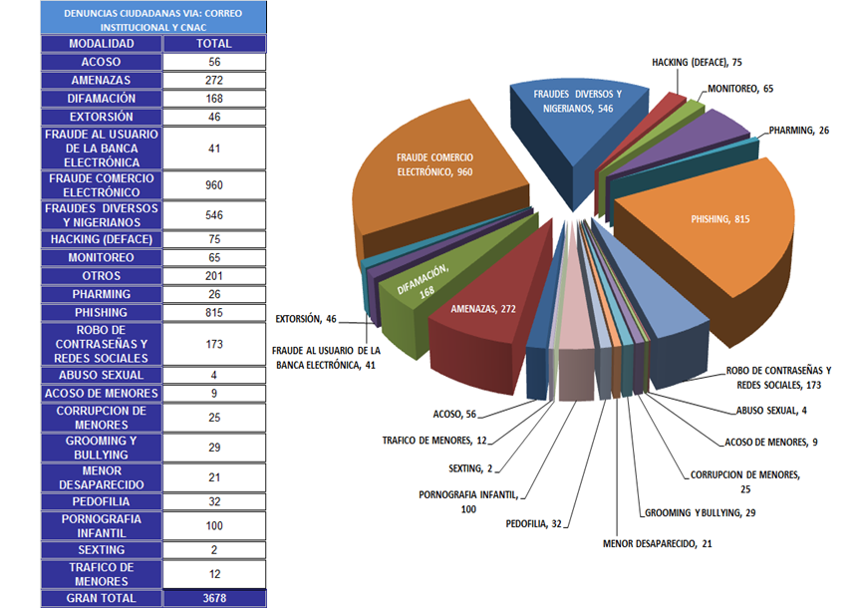
2010
9

Slide 10
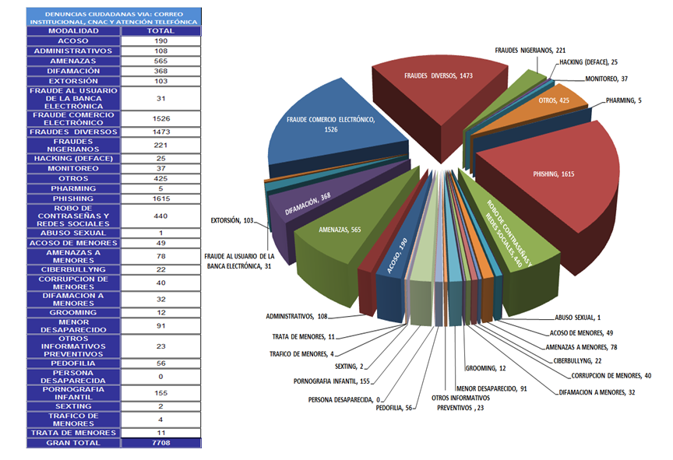
2011
10

Slide 11
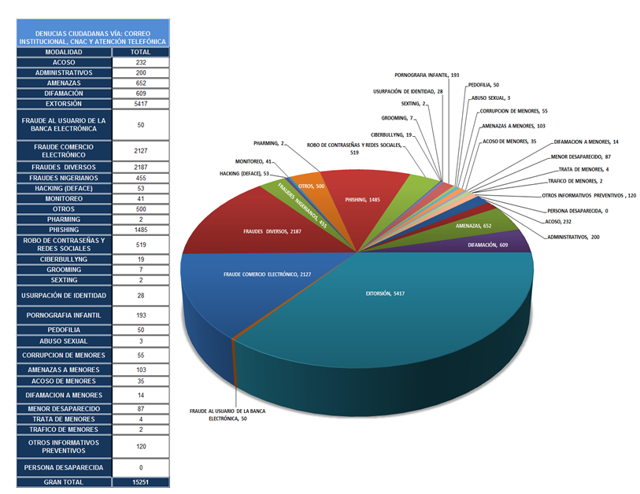
2012
11

Slide 12
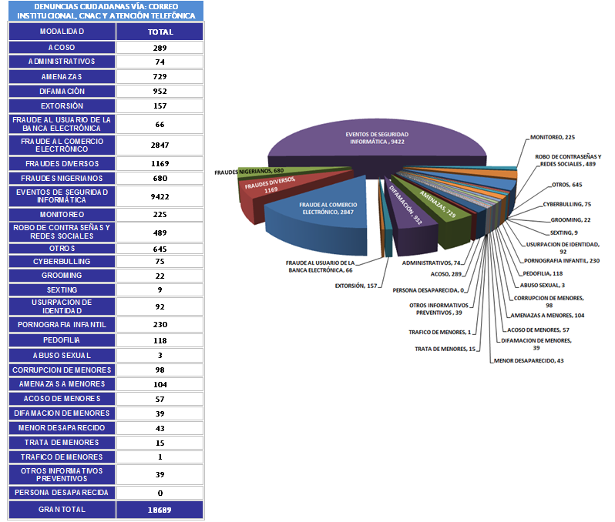
2013
12

Slide 13
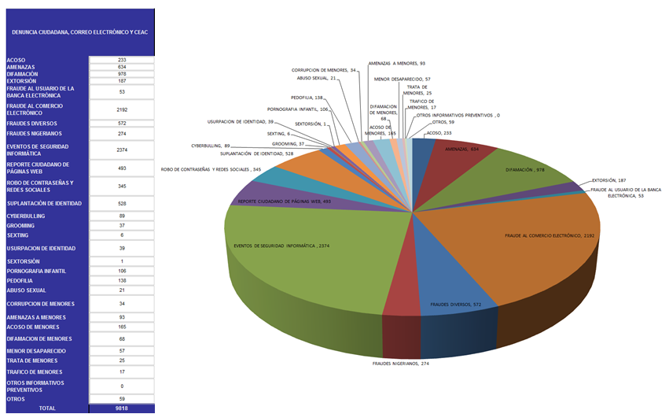
2014
13

Slide 14
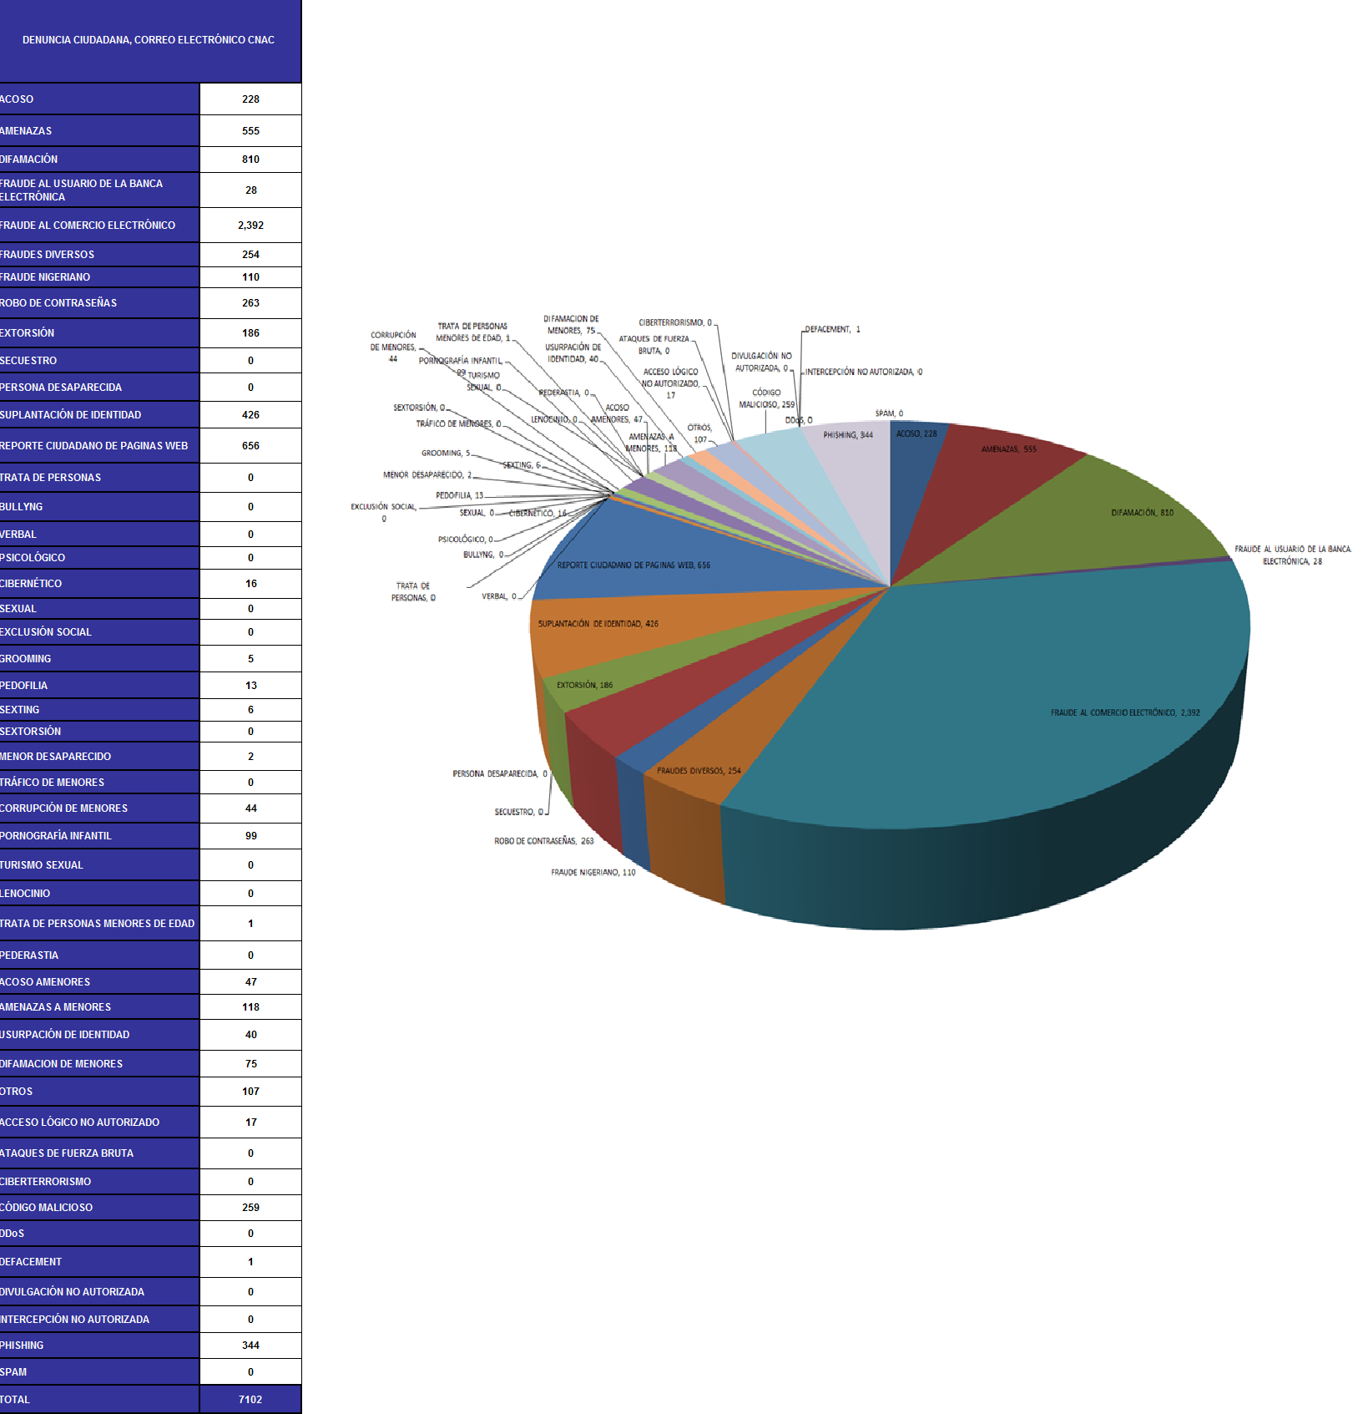
2015
14

